Slide 1
ETİKET

Slide 2
Etiket Nedir ?
Konfeksiyon ürünlerinin üzerine iliştirilen tanımlayıcı etiketler mamüllerin hangi yarı mamülden yapıldığını giysinin beden ölçüsünü elyaf ürünlerini tanımlama yasası gibi federal yasalarca istenilen bilgileri tekstil kumaşları için performans gereklilikleri yada daha önce belirlenmiş standartlara uygun olduğuna ilişkin bilgileri içerir ve üreticinin adresini taşır. Bakım etiketleri ise giysi veya ev tekstil ürünlerinin bakımı sırasında uyulması gereken talimatları içerir.

Slide 3
Giysilerde bulunan etiketler tekstil ürünlerine güven duyulmasını sağlamak yanlış işleme tabi tutulmasını engellemek ve şikayetleri önlemek için kullanılmaktadır. Etiketler genellikle ürünün sigortası olarak görülmeli hem üreticiyi hem tüketiciyi korumalıdır.

Slide 4
Etiketler çeşitli genişlikteki malzemelere baskı yapılarak veya dokunularak oluşturulur. Yıkanabilir veya kuru temizleme yapılabilir tekstil ürünlerinde kullanılacak etiketler tabi rejenere ve sentetik elyaflardan yapılmış dokunmuş veya dokunmamış zemin kumaşı üzerine en az tekstil ürününün kumaş haslığına uygun boyalı iplikle dokunarak veya baskı yapılarak hazırlanması bir konfeksiyon yardımcı malzemesidir.

Slide 5
Etiket kullanılmasının amacı tüketicinin mamul için doğru bir seçim yapmasına ve bakım uygulamasına yardımcı olacak bilgileri sağlamaktadır.

Slide 6
Malzeme Etiketi
Malzeme etiketleri giysiyi oluşturan ana malzemelerin cinsini gösteren etiketlerdir. Müşterinin aldığı ürünün kalitesi hakkında bilgi verebilmek için malzeme etiketi ürünün yıkama ütüleme kuru temizleme gibi bakım ve kullanım özelliklerine ışık tutmaktadır. Malzeme ve bakım etiketlerinde sadece hammadde cinslerinin belirtilmesi yeterli değildir. Uygulanan terbiye işlemlerininde bilinmesi gerekir. Bu yüzden malzeme etiketi genellikle kullanım ve bakım etiketleriyle birlikte tasarlanır. Malzeme etiketlerinde örneğin %100 cotton %100 wool veya benzeri şekilde hammadde cinsleri gösterilebilir.

Slide 7
Kullanım Ve Bakım Etiketleri
Ürünün performansını veya hangi koşullarda en yüksek verim sağlananabileceğine ilişkin bilgiler sunan başlıca araç tanımlayıcı etiketler olarak adlandırılan bakım etiketleridir. Bakım etiketleri üzerinde bulunduğu giysinin nasıl temizleceği ve bakımının nasıl yapılacağı ile ilgili kullanıcıya faydalı bilgiler verir. Bakım etiketlerinin üzerinde yer alan semboller ise yıkama ve bakım sürecinde yapılması gerekenleri semboller yoluyla ifade eder.

Slide 8
Tekstil hazır giyim ürünlerinin en uygun şekilde bakımının yapılması için mamüllerin üzerine kalıcı şekilde konula grafiksel sembollerle ifade edilen ve aynı zamanda evrensel olarak kabul gören bakım talimatları ve standartları genel olarak etiket üzerinde yer almaktadır.

Slide 9
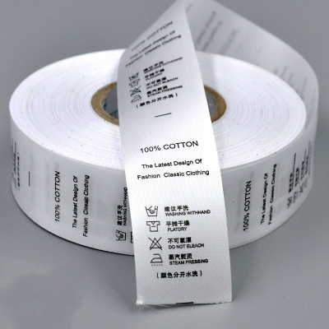
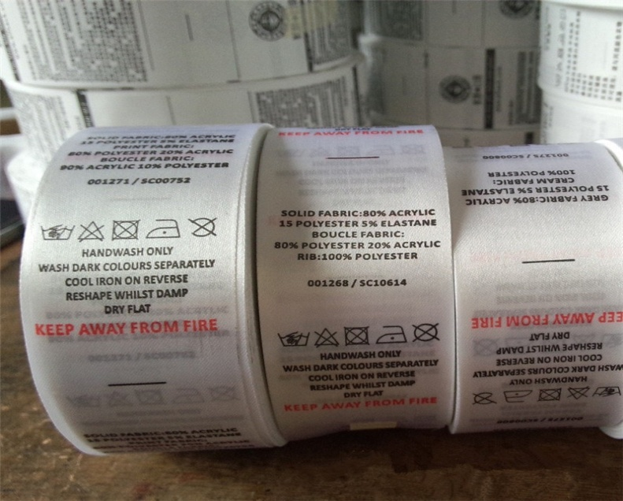
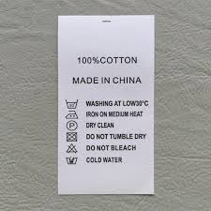

Slide 10
Baskılı Yıkama Talimatı Care Label (japon akmaz)
Kalite bakımından çok farklılık gösteren ve piyasada çok fazla türü bulunan bir kumaştır. Yıkama talimatı akmaz olarak da bilinir. %100 naylon termal transfer letter press serigraf ve sıcak baskıya uygunluk taşır. Yapışkanlı ve yapışkansız çeşitleri vardır. Genellikle tekstil sektöründe yıkama talimatı olarak kullanılır. Malzeme kalitesi ve üzerine göre ağır yıkama ve taşlama çıkmaz. İstenen metrajda kesimi yapılarak satılır.

Slide 11
Hafif yıkama: kuru temizleme ve hafif yıkama yapılacak ürünlerde kullanılan saf malzemeleridir.
Ağır yıkama: taş enzim ve diğer ağır yıkama çeşitleri yapılacak ürünlerde kullanılan sarf malzemeleridir.

Slide 12
Saten Yıkama Talimatı Etiketleri
Kenarı örgülü ve çift taraflı olarak kullanılır. Tüm baskı tipleri kuru temizlemeye uygun sıcak baskı ve sulu baskıda 85 derece termal baskıda 60 derece ye ribon ve makinenin özel kombinasyonlarında 85 dereye varan dayanıma sahiptir.

Slide 13
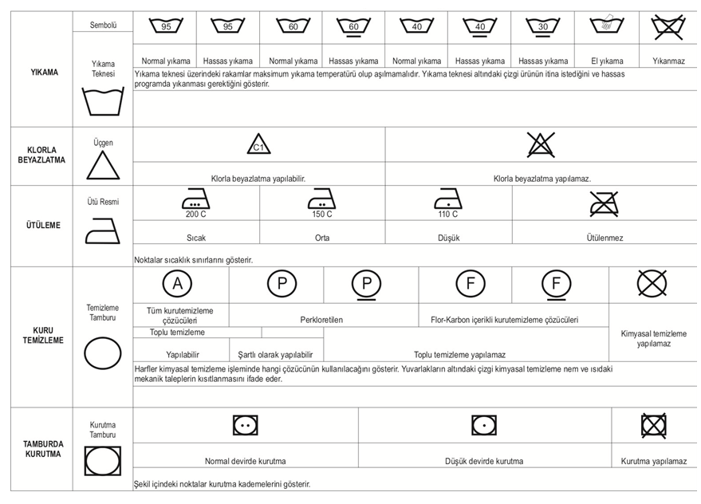
Bakım İşaretleri Ve Açıklamaları

